Slide 1
GWLF Teaching
NOV. 17, 2011

Slide 2
Preprocessing
執行檔(gwlf_ncu.exe)
集水區面積
測站的降雨量(從雨量站得來)
測站溫度(雨量站通常沒有溫度，需使用臨近氣象站進行高程修正)
各測站面積權重
CN2
退水係數
流量觀測資料

Slide 3
水庫集水區 | 集水區面積(km²) | 平均高程 (m) | CN2 | 退水係數
石門水庫 | 763.4 | 1403.1 | 64 | 0.073
翡翠水庫 | 300.5 | 473.9 | 74 | 0.052
曾文水庫 | 481.0 | 961.0 | 74 | 0.042
氣象站 | 平均高程 (m)
台北 | 5.3
台南 | 13.8

Slide 4
石門水庫集水區
站名 | 徐昇權重
霞雲 | 0.168
高義 | 0.090
玉峰 | 0.086
巴陵 | 0.079
池端 | 0.041
嘎拉賀 | 0.092
新白石 | 0.129
鎮西堡 | 0.137
西丘斯山 | 0.135
石門 | 0.043

Slide 5
翡翠水庫集水區
站名 | 徐昇權重
翡翠 | 0.067
坪林 | 0.211
十三股 | 0.102
九芎根 | 0.169
碧湖 | 0.220
太平 | 0.231

Slide 6
曾文水庫集水區
站名 | 徐昇權重
曾文 | 0.050
水山 | 0.108
樂野 | 0.129
里佳 | 0.184
表湖 | 0.134
馬頭山 | 0.178
龍美 | 0.101
三角南山 | 0.061
大棟山 | 0.055

Slide 7
Input file
Input.txt
Initial.txt
H.csv
C.csv
QOB.txt
-P.txt -T.txt

Slide 8
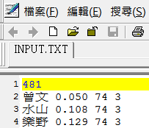
Input.txt
集水面積(km²)
分區狀況依台灣地區北中南東四區區分依續為1 2 3 4
站名
CN2
權重

Slide 9
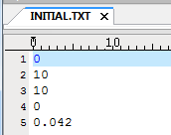
Initial.txt
初始地下水出流量
初始未飽和層含水量
根層深度最大含水量
初始飽和層含水量
退水係數

Slide 10
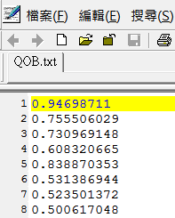
H.csv
含台灣四區的日平均日照時數，逐月改變在蒸發散計算中需要用到
C.csv
含台灣四區的蒸發散係數與土地利用有關，會隨集水區土地利用改變
QOB
實際觀測流量資料
單位:cm

Slide 11
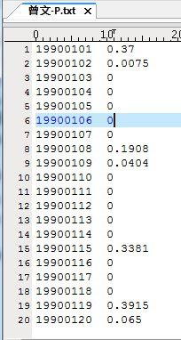
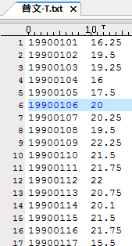
-P.txt -T.txt
Ex
單位:cm
單位: ℃

Slide 12
Output file
CN(各站逐日CN值)
ET(各站蒸發散值)
GT(各站地下水量)
O(出流量)
P(各站降雨量)
P5(各站臨前五日降雨)
T(各站溫度)
UT(未飽和層含水量)
QS(地表逕流)
PC(滲漏量)
ST(飽和層含水量)
RESLUT(模擬結果，包含月流量，單位CM可以更改)
RESULT T-D(逐日模擬結果，單位CM)
Temp(暫存日數檔案)

Slide 13
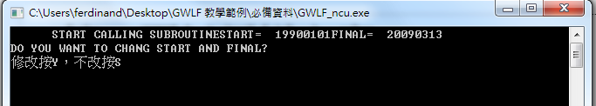
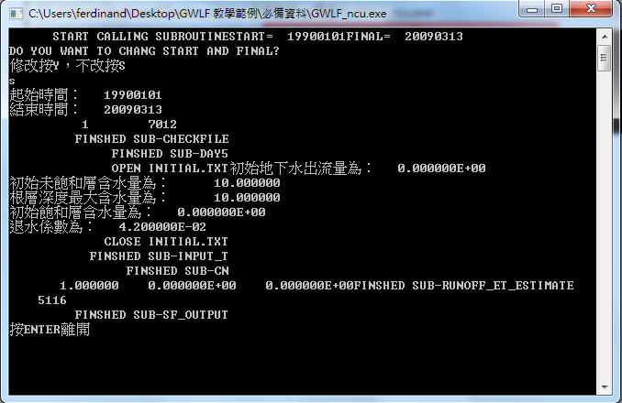
Modeling procedure
請輸入大寫”S”

Slide 14
Remarks
如何將逕流量(CMS)轉換為逕流深度(CM)

